Slide 1
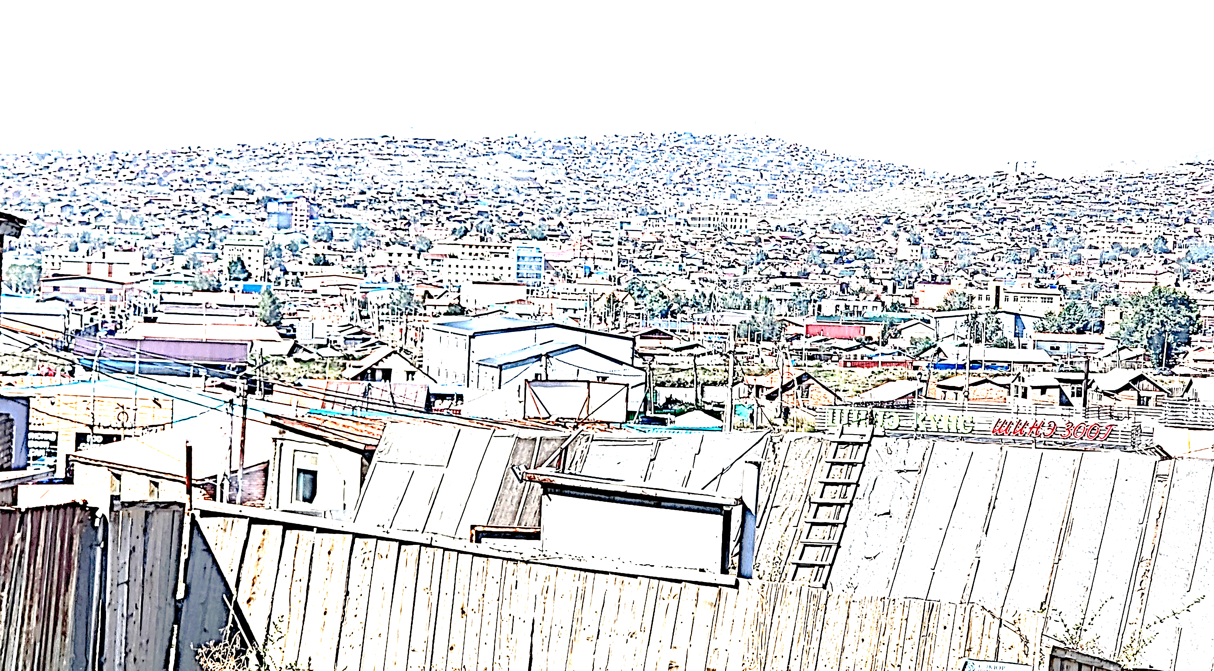
2024 몽골 선교지 방문
-빚진 자의 여정-

Slide 2

하나님의 은혜에 빚진 사람들
광혜원(제중원), 세브란스병원
최초의 여성 전용 병원 시병원(施病院), 보구여관(保救女館).
광주나환자요양원(여수 애양원)
해리스 기념병원(이대부속병원)
일신기독병원(1952)
배재학당
최초의 고아원 학교 ‘언더우드학당’(경신학당)
이화여학당
정동여학당(정신여자고등학교)

Slide 3
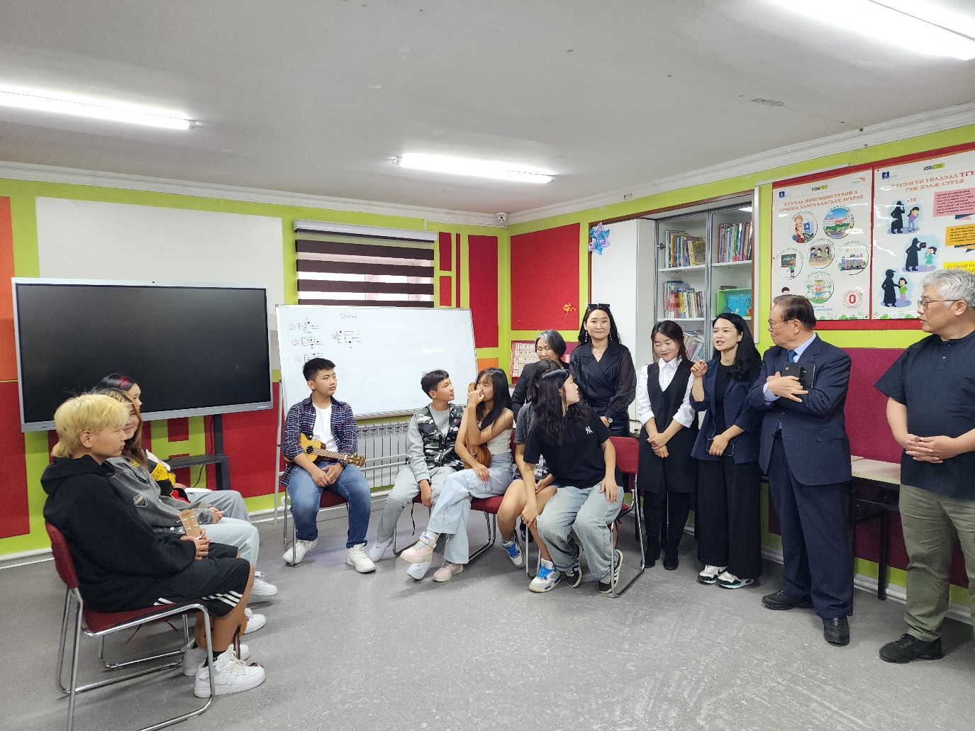
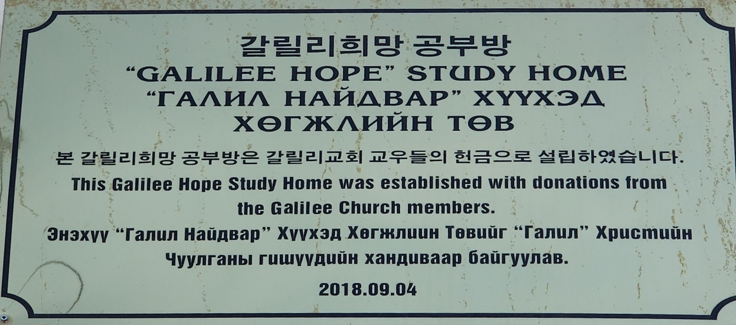
빚진 자에서, 빚을 갚아가는 사람들
(감사의 발걸음)

Slide 4
왜 ‘바양주르흐구’ 인가?
몽골 전체 인구 350만 명 중 울란바토르에 247만 명이 거주하는데, 42만 명이 바양주르흐구에 거주하고 있다. 42만 명 중 35%가 아이들이지만 교육을 받을 수 있는 시설은 턱없이 부족했다.
2018년, 갈릴리교회가 몽골의 다음 세대를 세우기 위해 갈릴리희망공부방을 설립한 것을 시작으로 일신기독병원이 두 번째 공부방인 일신희망공부방을 개소했다. 뒤이어 순이희망공부방, 삼우희망공부방까지 4개의 교육시설이 차례로 세워졌고 320명의 몽골 아이들이 양질의 교육을 받을 수 있게 됐다.
환경 난민으로 전락한 아이들은 꿈을 찾아 갈릴리교회와 일신기독교선교회가 세운 공부방에 모여들었고 그들 중 77.4%가 대학에 진학했다.

Slide 5
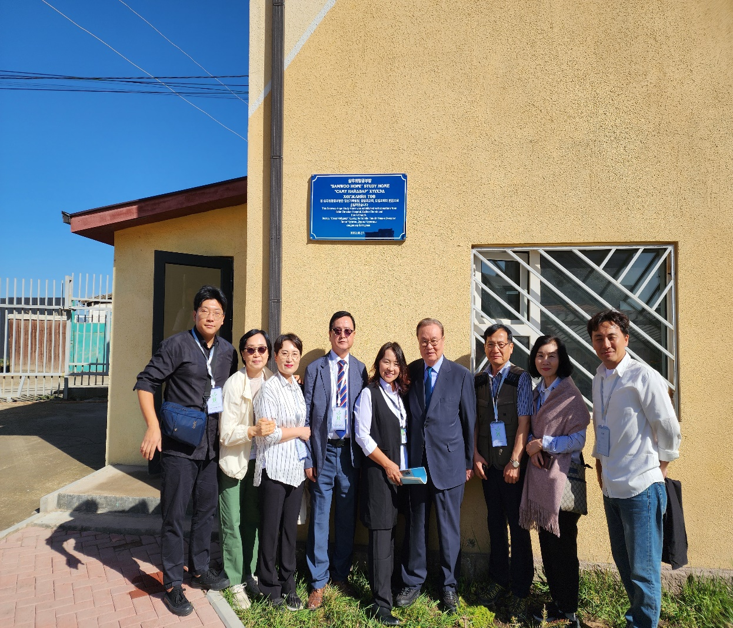
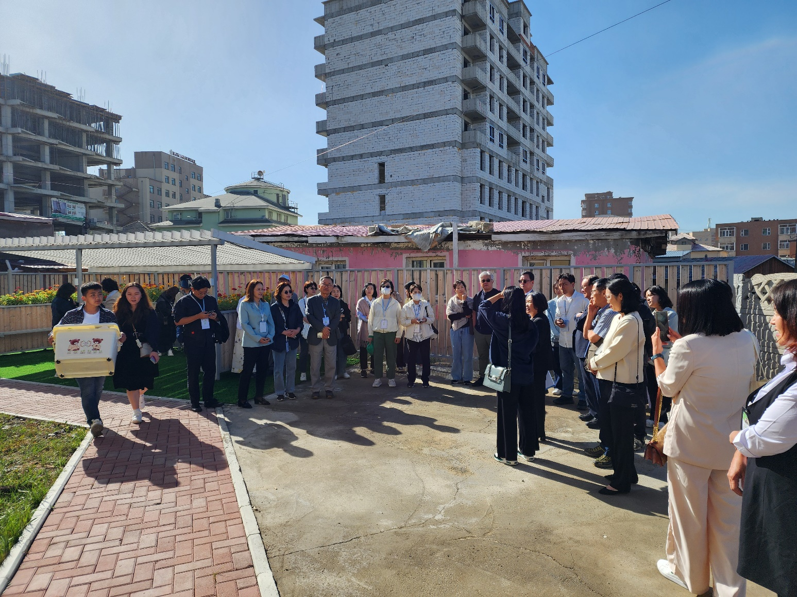

Slide 6
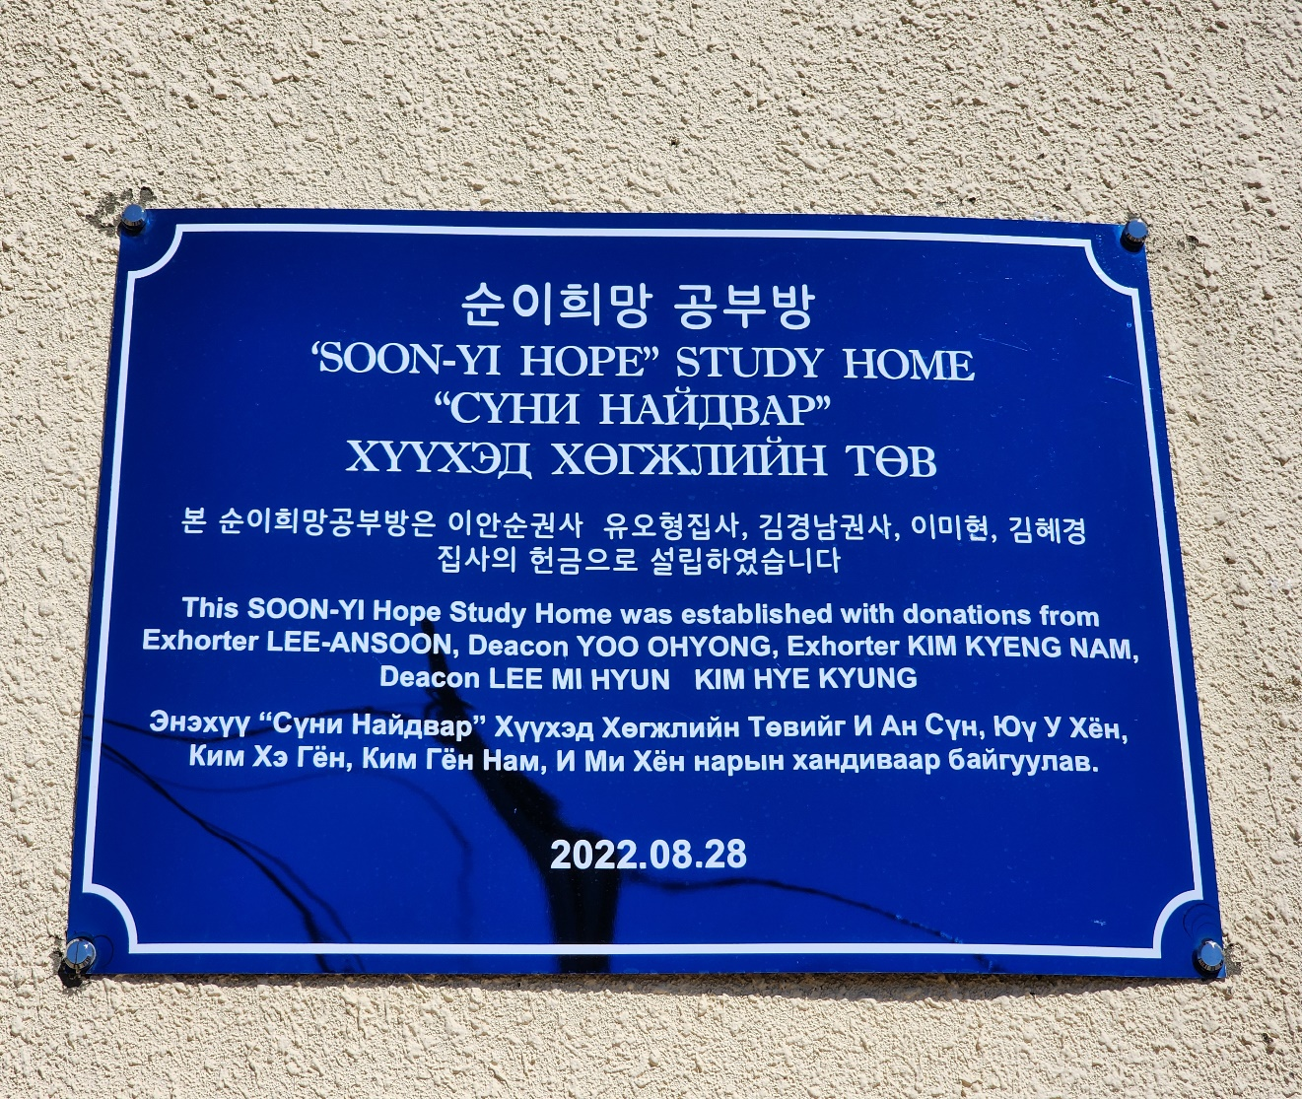
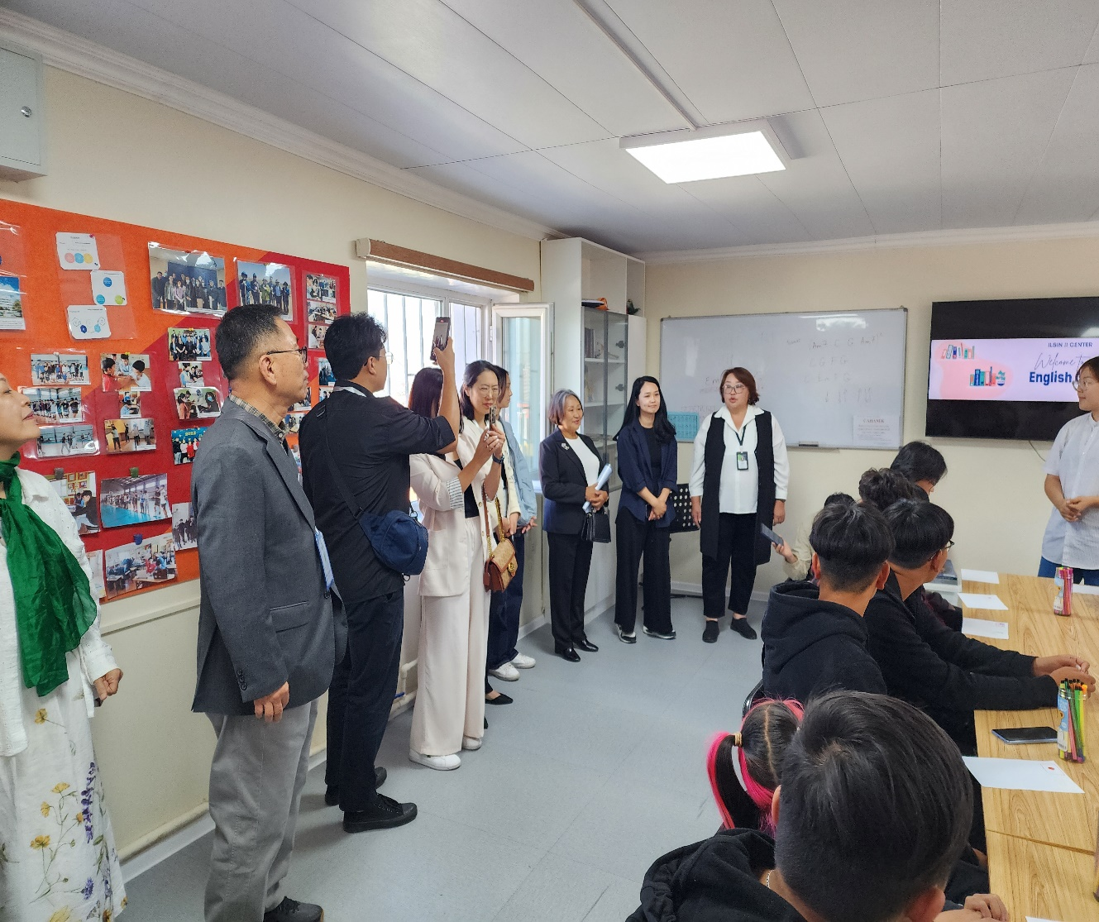

Slide 7
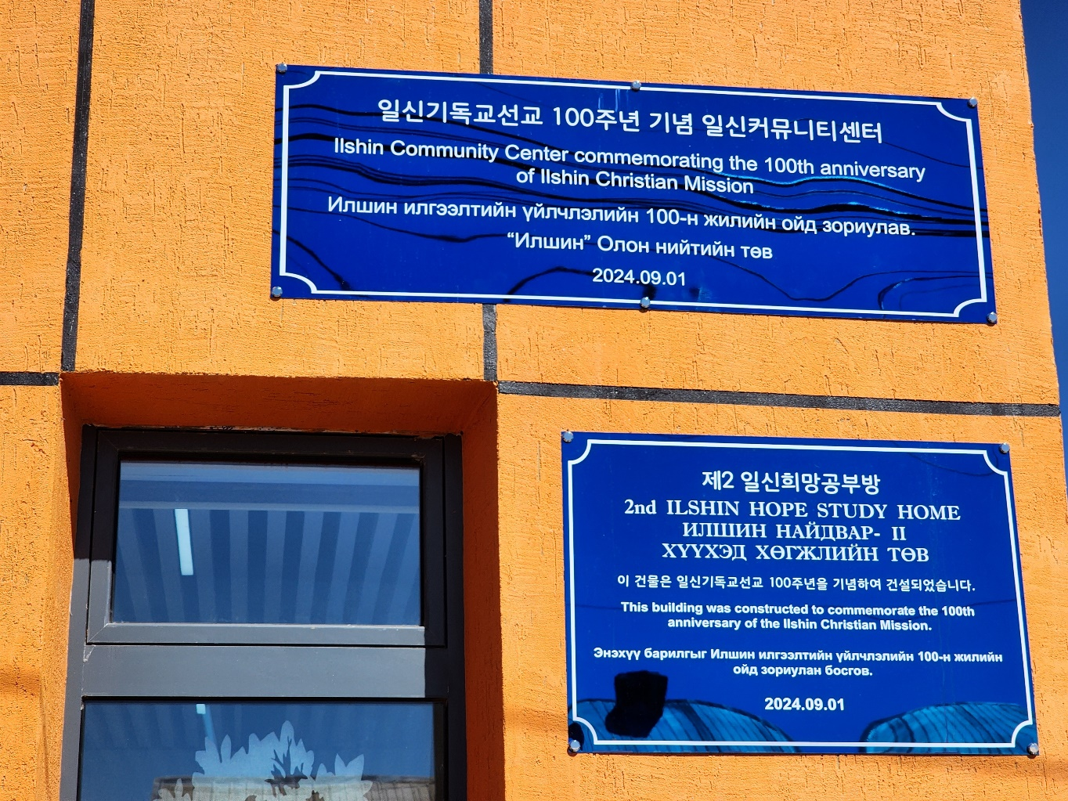
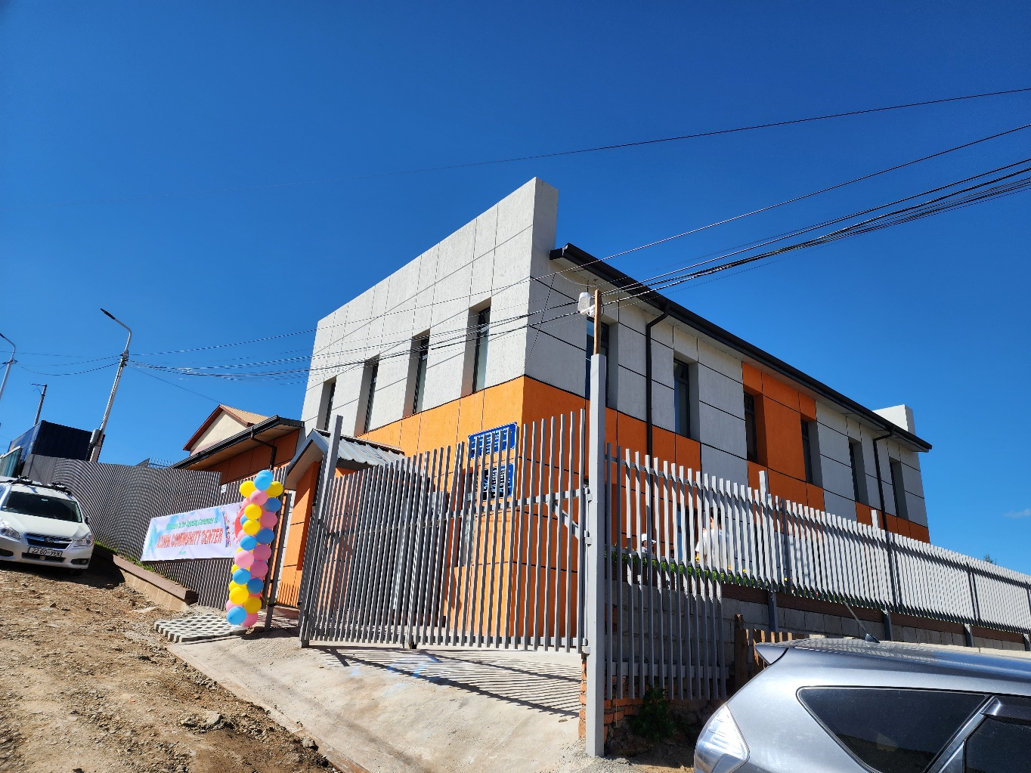
그리고 제5공부방…

Slide 8
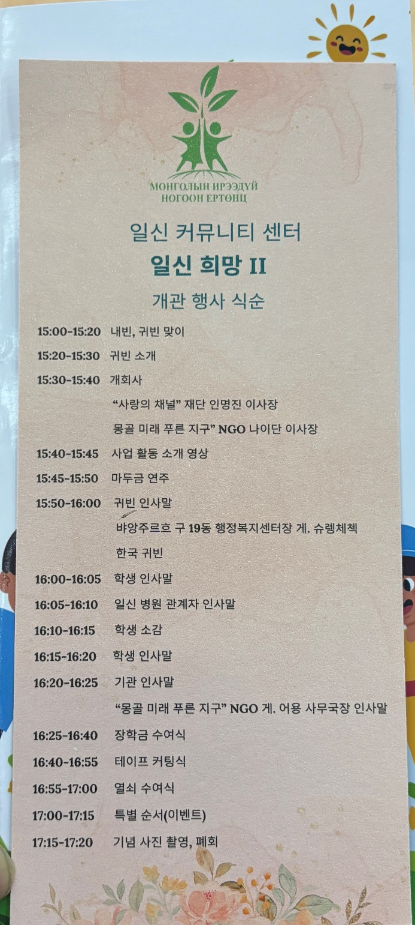
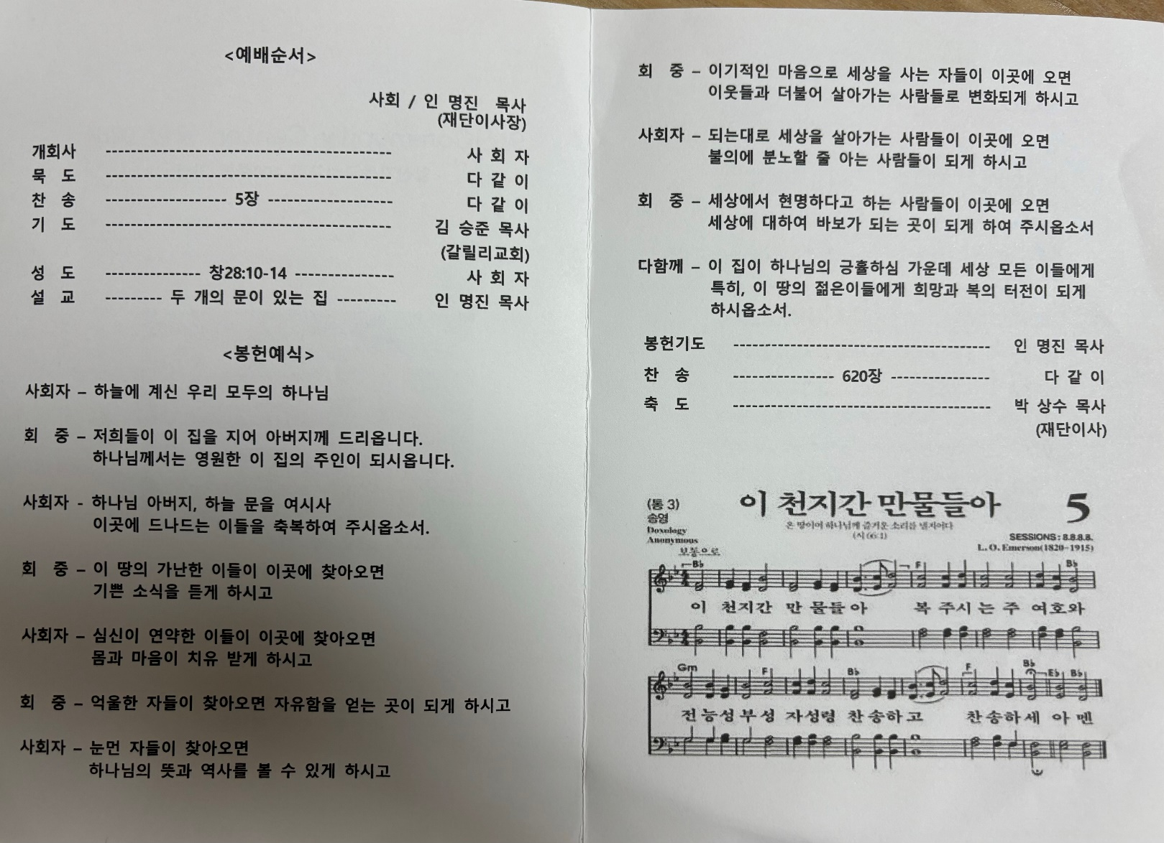

Slide 9
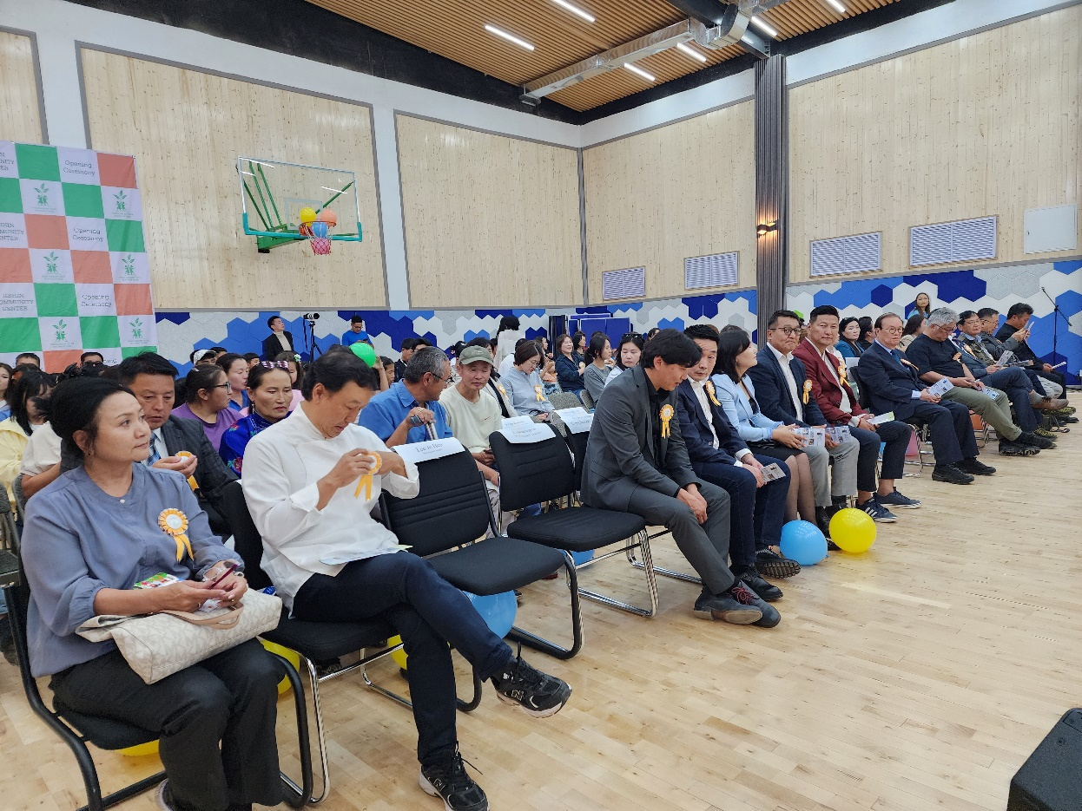
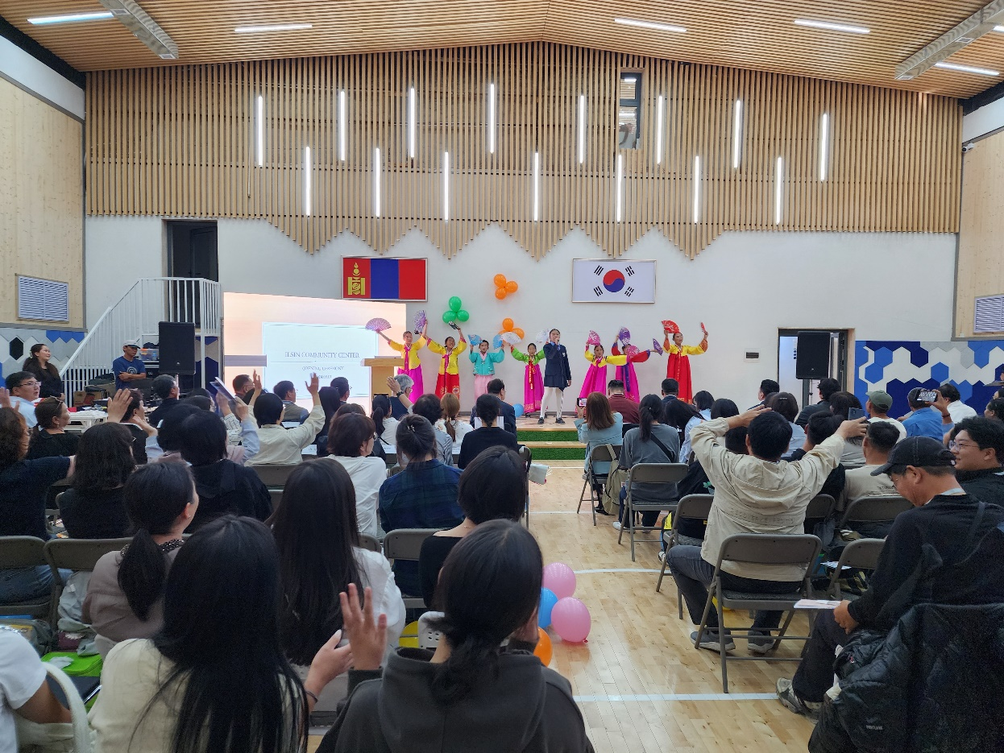

Slide 10
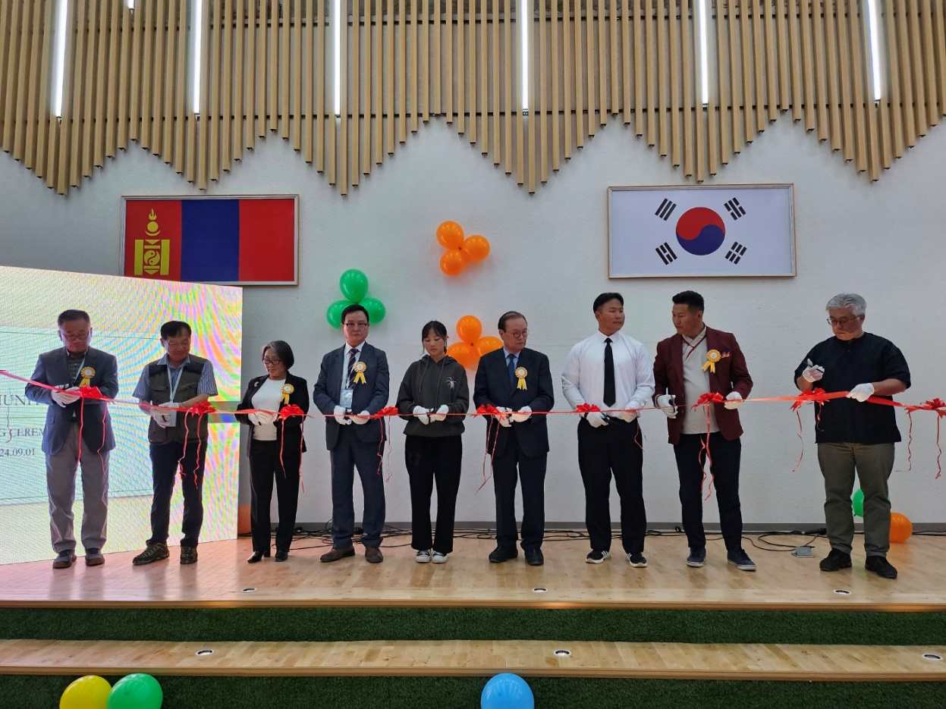
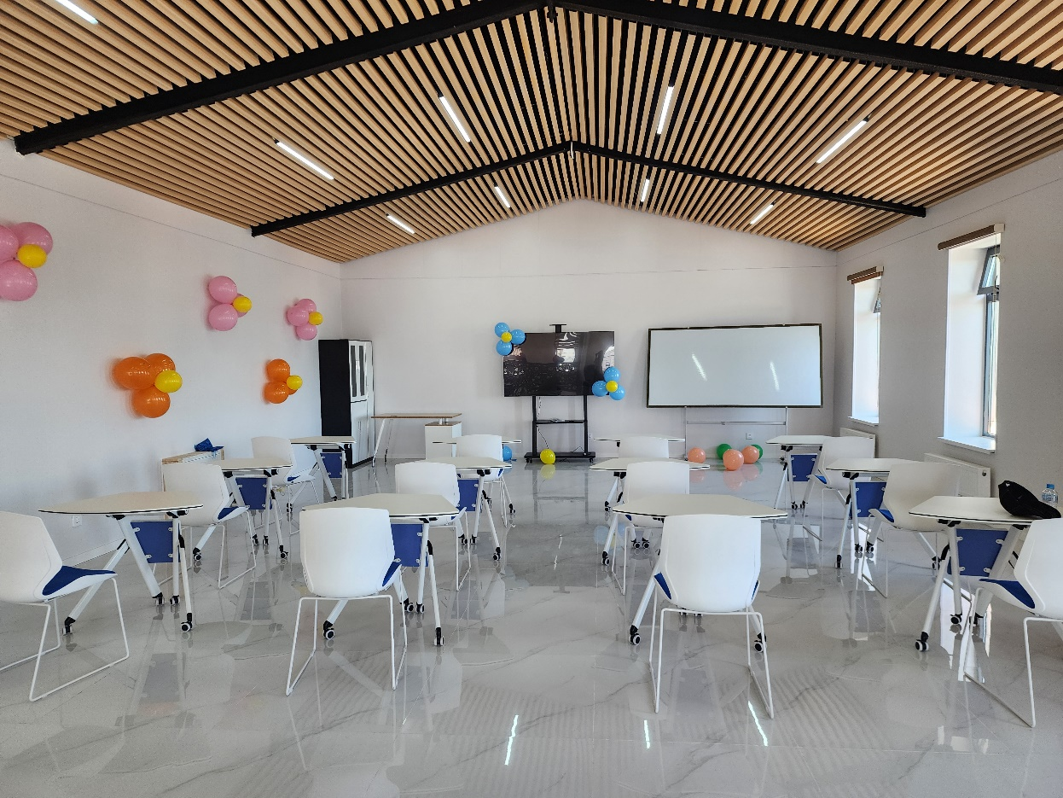

Slide 11
“이 공부방에 다니면서 친구들을 사귀게 되었습니다.”
“공부방을 다니면서 꿈을 찾았고, 무엇보다 제 자신이 많이 변한 것 같습니다. 공부방은 우리의 희망입니다.”
“제 전공은 IT 분야인데 IT가 얼마나 재밌는지 알려주신 공부방 선생님께 감사드립니다. 저는 친구들과 우리가 어떤 사람이 될 것인지 종종 이야기합니다. 어떤 길을 가야 할지 결정할 수 없을 때 그 고민을 들어주고 도와준 공부방을 세워주셔서 감사드립니다.”
“저는 치과대학에 입학했고 5년 째 여러분이 보내주신 장학금을 받고 있습니다. 여러분의 도움과 헌신을 잊지 않고, 제가 배운 것들을 도움이 필요한 이들과 나누겠습니다.”

Slide 12
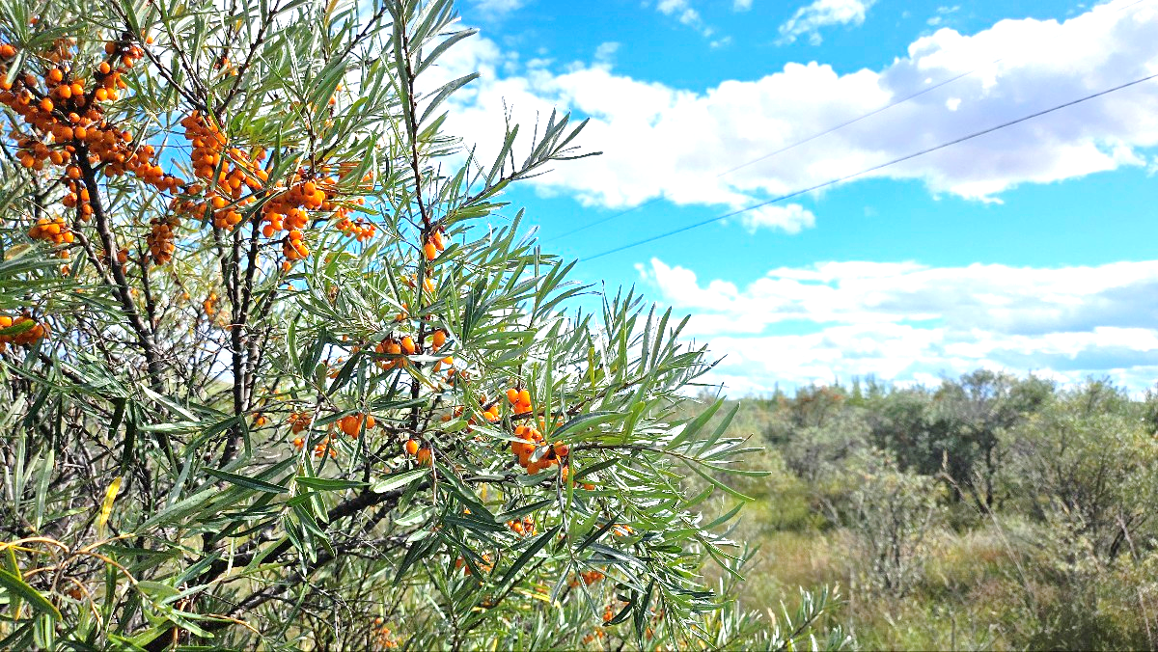
그리고 바양노르,
합력하여 숲을 이루는 곳

Slide 13
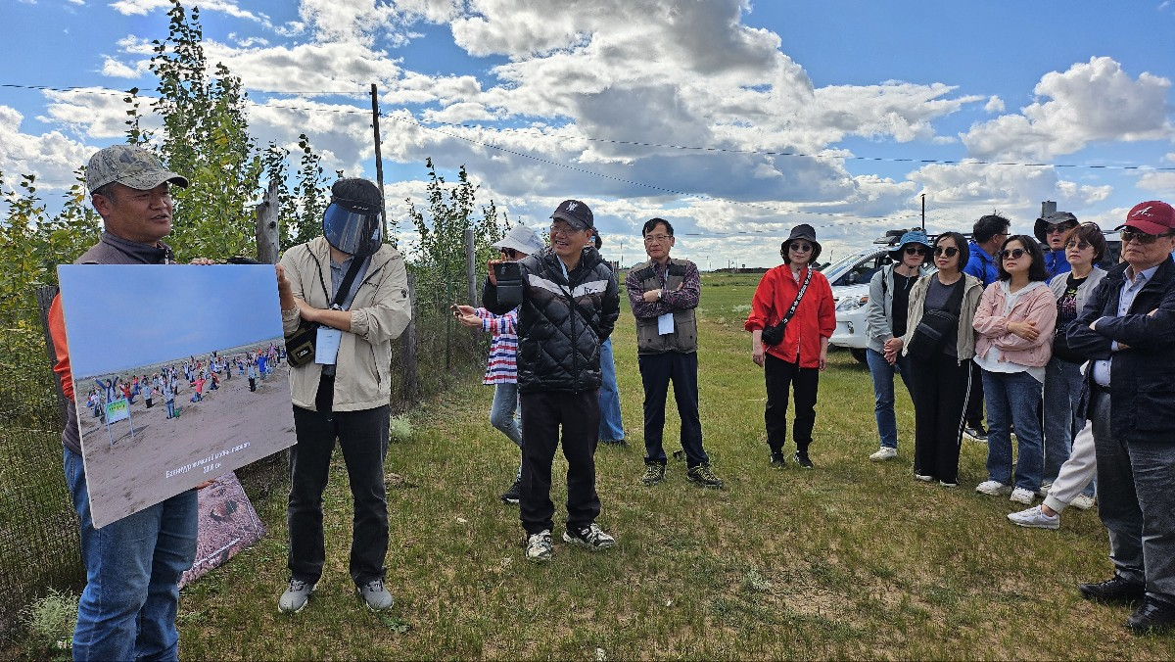
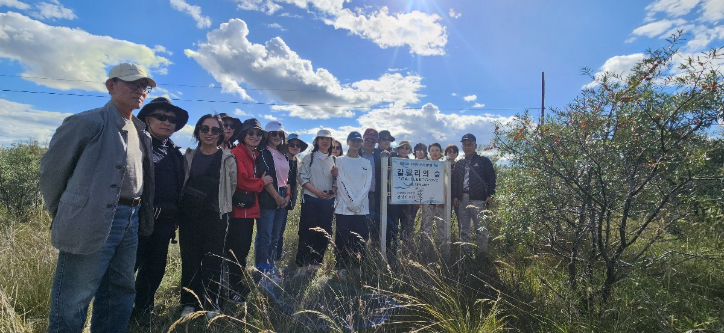
하나 하나 모여서
어느 덧 백만그루
그리고
10억 그루…

Slide 14
“2008년, 아무것도 없는 황무지에 심겨진 씨앗이 이제 사람을 살리는 숲이 되었습니다.”
“지금 바양노르솜에는 총 1,000헥타르 크기의 대지에 숲이 형성되어 있는데 곧 100만 그루를 달성할 것 같습니다.”
“사막화를 방지하는 가장 효과적인 방법은 조림 사업이란 것을 강조하면서 전 세계가 직면한 기후변화 대응에 기여하고자 몽골은 2030년까지 10억 그루 나무심기 캠페인을 실시하겠다” -2021년 제76차 유엔 총회 몽골 대통령의 연설 중에서

Slide 15
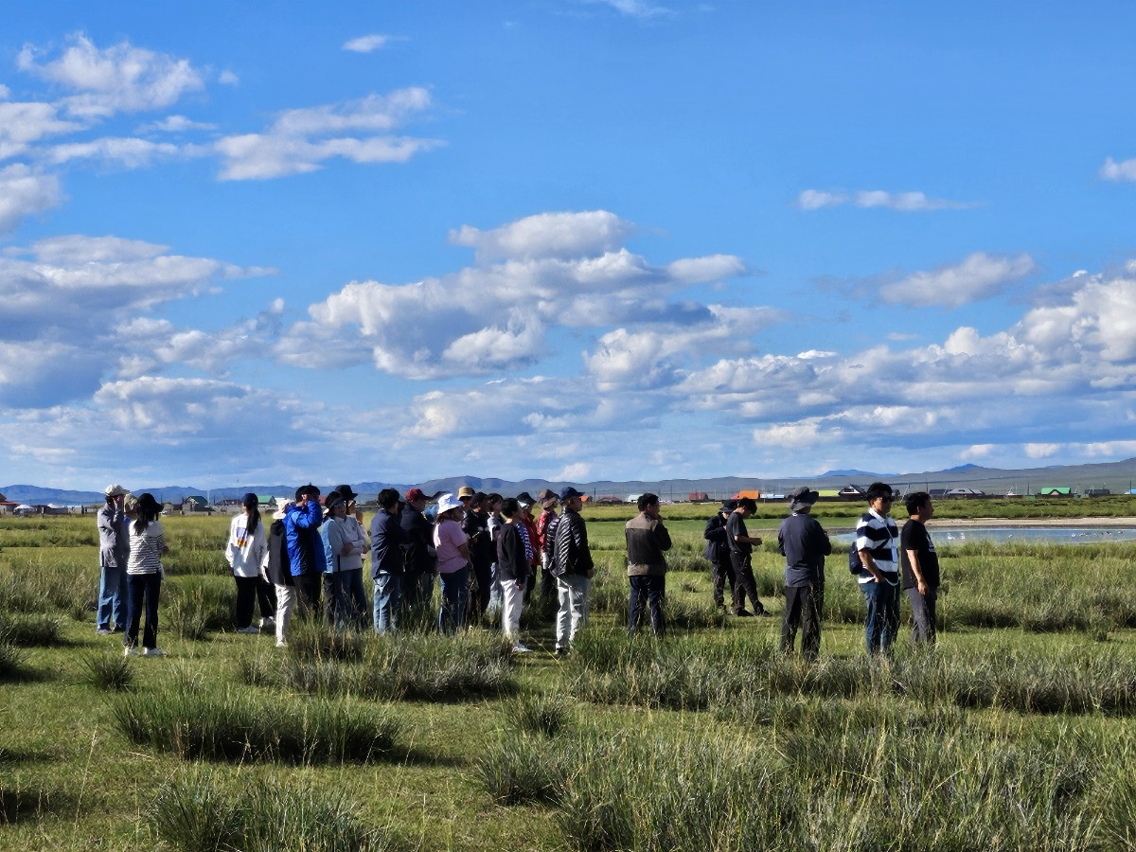
하나님
빚진 자가 잊지않고
빚을 갚아갈 수 있는 기회를 주신 것 감사합니다
이 바보들의 발걸음이 끊어지지 않고
겸손히 계속되게 하여 주시옵소서
예수님의 이름으로 기도합니다
아멘

